Slide 1

２班 成果発表
メンバー
相原 陽太 加藤 暖大
駒田 准也 鈴木 咲来

Slide 2
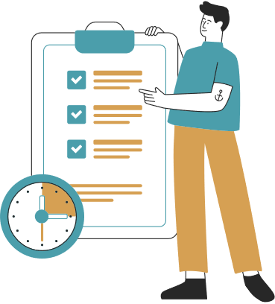
１．作成物

Slide 3
システムの概要
・ユーザーがLINEで送信するメッセージに応じて室内の照明やスピーカーなどの機器を自動で操作するシステム
・あらかじめ設定されたキーワードを含むメッセージをLINEで送ることによって簡単に部屋の雰囲気を変えることが可能

Slide 4



誕生日
バースデーモードを開始します

Slide 5
要求仕様
・ユーザーは、設定されたメッセージをLINE上で入力するとそのイベントを実行できること

Slide 6
想定する利用者
・楽しいことをしたい人
・サプライズが好きな人

Slide 7

２．デモンストレーション

Slide 8
パーティー

Slide 9
誕生日

Slide 10
ホラー

Slide 11

３．設計

Slide 12



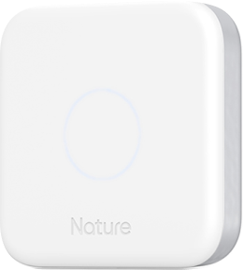
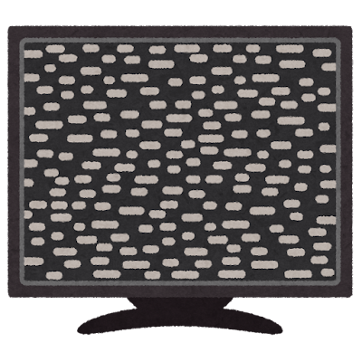
システム処理の流れ
LINEでキーワード
を入力
Chatbotがキーワードを取得
Remoで家電を操作

Slide 13
必要なモジュール
・LINEメッセージを受け取るプログラム
・キーワード管理用プログラム
・Spotify用のプログラム
・Remo３からの家電操作用プログラム

Slide 14

４．開発計画

Slide 15
開発体制
リーダー：加藤
開発文書責任者：駒田
プログラム責任者：相原
資料責任者：鈴木
・要求書、設計書、プロジェクト計画書の管理
・各モジュールの管理
・全体のスケジュール管理
・中間発表、成果発表資料の作成

Slide 16
開発経過
タスク | 担当 | 4/23 ~ 4/30 | 4/30 ~5/7 | 5/7 ~ 5/14 | 5/14 ~ 5/21
要求仕様・ 設計のみなおし | 全員
LINEメッセージを受け取るプログラム | 鈴木 加藤
キーワードデータ管理用プラグラム | 鈴木 加藤
Spotify用のプログラム | 相原 駒田
Remo3からの家電操作用プログラム | 相原 駒田

Slide 17
開発経過
タスク | 担当 | 4/23 ~ 4/30 | 4/30 ~5/7 | 5/7 ~ 5/14 | 5/14 ~ 5/21
LINEメッセージを受け取るプログラムのテスト | 鈴木 加藤
キーワードデータ管理用プラグラムのテスト | 鈴木 加藤
Spotify用のプログラムのテスト | 相原 駒田
Remo3からの家電操作用プログラムのテスト | 相原 駒田
システムテスト | 全員
制作発表資料作成 | 全員

Slide 18

５．感想・展望

Slide 19

感想・展望
・チームで協力することの重要性
・実行する時間の設定

